Slide 1

《工程材料》
授课教师：李 英

Slide 2
第8章 机械零件的失效
与选材原则
{
工艺
课程主线：成分→组织→性能→应用
运用前面的知识，解决实际问题。
重点：
(1)各种失效形式(畸变、断裂、磨损及腐蚀)
(2)失效分析方法
(3)正确选材的三个原则。

Slide 3
8.1 机械零件的失效及失效分析
失效：
主要指某零件由于某种原因，导致其尺寸、形状或材料的组织与性能的变化而不能完满地完成指定的功能。
一个机械零件失效的几种情况：
(1)零件完全破坏，不能继续工作。
(2)虽能安全工作，但不能满意地起到预期的作用。
(3)零件严重损伤，继续工作不安全。

Slide 4
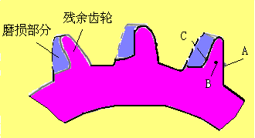
问题1：
一从动齿轮，用20CrMnTi钢制造，使用一段时间后齿轮严重磨损，如图所示。
据查，该批齿轮的制造工艺是：锻造→正火→机加工→渗碳→预冷淬火→低温回火→磨加工。试分析该齿轮失效的原因。

Slide 5
问题2：
一尺寸为直径30mm×250mm的轴，用30钢制造，经高频表面淬火（水冷）和低温回火，要求摩擦部分表面硬度达到50HRC-55HRC,但使用过程中摩擦部分严重磨损。试分析失效原因，并提出解决问题的办法。

Slide 6
8.1.1 失效的分类
宏观
可按失效模式和失效机理分。
失效模式：失效的外在宏观表现和规律。
失效机理：引起失效的微观的物理、化学变化过程的本质。
微观

Slide 7
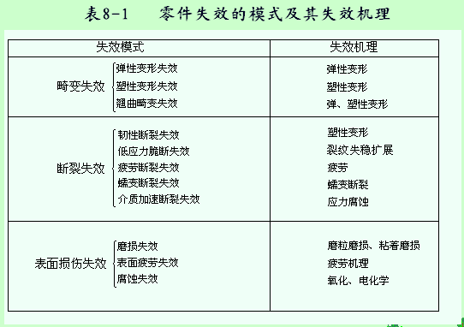

Slide 8
8.1.2 失效的基本原因
1.设计因素
2.制造(工艺)因素
3.装配调试因素
4.材质因素
5.运转维修因素

Slide 9
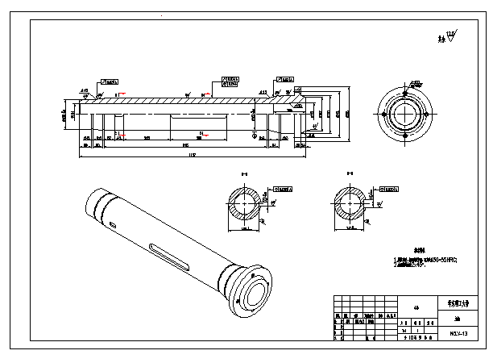
1.设计因素
设计图纸、设计说明书。

Slide 10
2.制造(工艺)因素
工艺制造条件达不到设计要求。
3.装配调试因素
在安装过程中未达到所要求的质量指标。
4.材质因素
选材不当，所选用的材料的性能不能满足工作条件的要求。
材质内部缺陷、毛坯加工工艺或冷热加工工艺过程产生的缺陷。

Slide 11
5.运转维修因素
(1)运转维修的工况参数的监控是否准确。
(2)定期大、中、小检修的制度是否合理与执行
(3)润滑条件是否保证等。

Slide 12
8.1.3 失效分析的基本方法
1.成分分析法
2.断口分析法
3.显微分析法
4.应力分析法
5.机械性能测试法
6.断裂力学分析法等

Slide 13
8.2 零件失效的形式
8.2.1畸变失效
一种不正常的变形。
畸变是指在某种程度上减弱了零件规定功能的变形。
弹性畸变
尺寸或体积畸变
畸变分类
畸变分类(从形貌上)
塑性畸变
翘曲畸变
形状畸变

Slide 14

畸变失效的构件或零件，可体现为：
(1) 不能承受规定的载荷。
(2)不能起到规定的作用。
(3)与其他零件的运转发生干扰。
例：
车间用的大型吊车，横梁产生的挠度超过许用挠度，两边车轮由于梁的弯曲变形以及相应梁的两端过大的转角变形导致车轮挤住了轨道，造成畸变失效。

Slide 15
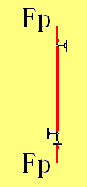
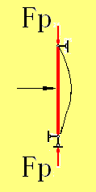
1.弹性畸变失效
弹性畸变的变形量是弹性范围内的变化，其不恰当的变形量与零件的强度无关。
例1：拉压变形的杆、柱件
例2：弯、扭变形的轴类零件
影响弹性畸变的因素：
(1)零件的形状、尺寸
(2)材料的弹性模量
(3)零件工作的温度和载荷的大小

Slide 16
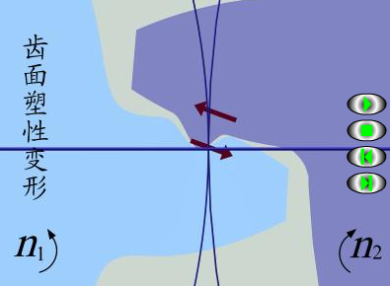
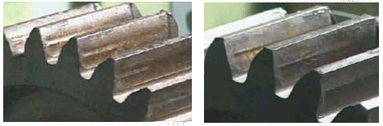
2.塑性畸变失效
塑性畸变的是外加应力超过材料的屈服极限时发生明显的塑性变形(永久变形)。
例：齿面的塑性变形
主动轮齿上所受摩擦力是背离节线分别朝向齿顶及齿根作用的，故产生塑性变形后，齿面沿节线处变成凹沟。从动轮齿上所受的摩擦力方向则相反，塑性变形后，齿面沿节线处形成凸棱 。
凸棱
凹沟
主动轮塑性变形
从动轮塑性变形

Slide 17
影响塑性畸变的因素：
除弹性畸变失效的原因外，还有以下原因：
(1)材质缺陷
包括材质本身的冶金缺陷和热加工缺陷，其中较为常见的是热处理不良造成的缺陷。如淬火时，加热温度或冷却速度不合适，导致较软的组织的形成，从而未到道所需的硬度和屈服极限。
(2)使用不当
使用不当主要是严重过载和润滑不当。
(3)设计失误

Slide 18
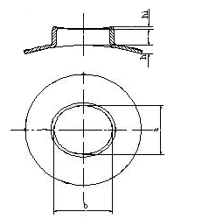
3.翘曲畸变失效
翘曲畸变是一种大小与方向上常产生复杂规律的变形而最终形成了翘曲的外形，从而导致严重的翘曲畸变失效。
例：
影响翘曲畸变的因素：
(1)温度
(2)外加载荷
(3)受力截面
(4)材料组成

Slide 19
8.2.2 断裂失效
1.断裂分类
韧性断裂
按断裂路径分
沿晶断裂
按断裂性质分
脆性断裂
穿晶断裂
韧性-脆性断裂
混晶断裂

Slide 20
韧性断裂
材料断裂之前发生明显的宏观塑性变形的断裂，称为韧性断裂。
脆性断裂
指材料断裂之前不发生或很小的宏观可见的塑性变形的断裂，断裂前没有明显的预兆，裂纹长度一旦达到临界长度，即以声速扩展，并发生瞬间断裂。
通常把金属材料的塑性变形量小于2%～5%的断裂均称之为脆性断裂。
韧性-脆性断裂
一种韧性和脆性混合的断裂。

Slide 21
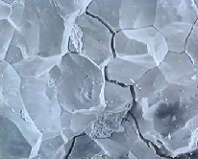
沿晶断裂
指多晶体材料的裂纹萌生与扩展是在晶界处发生的分离过程。
穿晶断裂
图 沿晶断裂
指裂纹萌生与扩展是在晶粒内部发生的断裂。
混晶断裂
断裂时裂纹的扩展不是单一的沿晶界或沿晶内发生，而是具有两种混合的路径。

Slide 22
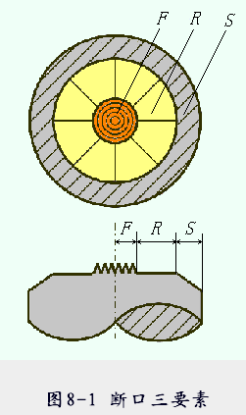
2.断口分析方法
F:纤维状区
R:放射状区
S:剪切唇区
金属在拉伸时不断发生塑性变形，开始时是均匀伸长，后在某一部位上产生颈缩，其颈缩的中心部位最先开始分离，最后在颈缩的边缘部分沿与拉伸轴成45℃角的方向被切断，即形成杯状断口。

Slide 23


3.断裂形式的特征
(1)韧性断裂的特征
①宏观特征
杯锥状
杯锥状：断口由无数小的纤维“山峰”组成，各个山峰的小斜面又大致成45 °角。
“纤维状”是由塑性变形过程中微裂纹不断扩展和相互连接造成的。
剪切断口：断口平面和拉伸轴成45°角。
剪切断口
是因为切应力首先超过材料的抗剪切强度。

Slide 24
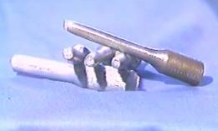
图 韧性断裂实物

Slide 25
②微观特征
a.蛇形滑移和延伸
在金属多晶体中，滑移只能沿着一定的滑移面及一定的滑移方向进行，但却有着多种组合的滑移系，在多个滑移系上滑移的结果，就会在断口上呈现出“蛇行滑移”的特征。
随着变形程度的加剧，已产生蛇行滑移处因进一步变形而变得平坦化，此时断口特征称为“涟波”，即断口呈稍许有些微波纹状。当变形继续进行，则变成平滑的、无特征的所谓延伸区。
形貌：间距不等、短而且平行、不连续的条纹，其范围小，每一个蛇行滑移区内，特征明显区有限，在特征明显区附近有特征不明显区(延伸区)，有时还可见过渡区，因此每一个蛇行滑移区都没有明显的界限。

Slide 26
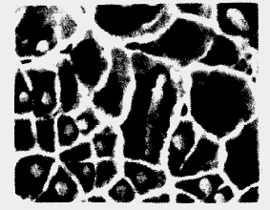
b.韧窝
韧窝形成原因：是材料在微观范围内塑性变形产生显微空洞的生核、长大、聚集，最后相互连接而导致断裂后在断口上留下痕迹。
韧窝大小相当于显微空洞裂纹的一半。
图 韧窝

Slide 27
(2)脆性断裂的特征
①脆性断裂的特点
a.工作应力低(低应力脆断)：不超过屈服强度。
b.以零件内部存在宏观裂纹作为源开始。
c.中、低强度钢在10℃ ～ 15℃以下发生的由韧性状态转变为脆性状态。

Slide 28
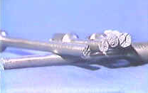
②脆性断裂的宏观特征
断裂前没有可以观察到的塑性变形，断口一般与正应力垂直，断口表面平齐，断口边缘没有剪切“唇口”或很小。
图 脆性断裂实物图

Slide 29

③脆性断裂的微观特征
解理花样和沿晶断口。
图 沿晶断口
图 河流花样
解理面：金属最易拉断或劈裂的晶面。α-Fe的解理面为{100}
解理断裂：在正应力作用下，因原子间结合键的破坏而造成的穿晶断裂。
开裂速度快：钢中1030m/s。

Slide 30
解理台阶：
河流花样
解理断裂很少沿一个晶面开裂；多数情况下，解理裂纹跨越若干个相互平行的解理面，且以不连续的方式开裂。如果解理断裂是沿着一族相互平行(具有相同的晶面指数)、位于不同高度的晶面扩展，则在不同高度的平行解理之间形成解理台阶；当解理裂纹由一个晶粒向相邻晶粒扩展时，两晶粒的交界处也将形成台阶。
a.在不同高度的平行解理面之间产生解理台阶。当解理裂纹由一个晶粒向另一个晶粒扩展时，两晶粒交界处也将形成台阶。
b.解理裂纹扩展过程中众多的台阶相互汇合，便形成河流花样。河流的方向与裂纹扩展的方向一致。
图 河流花样

Slide 31
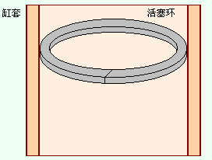
8.2.3 磨损失效
磨损
相互接触的一对金属表面，相对运动时，金属表面不断发生损耗或产生塑性变形，使金属表面状态和尺寸改变的现象称为磨损。
图 活塞环与钢套的磨擦

Slide 32
1.磨损失效的基本类型
(1)粘着磨损
(2)磨料磨损
类型
(3)表面疲劳磨损
(4)冲刷磨损
(5)腐蚀磨损

Slide 33
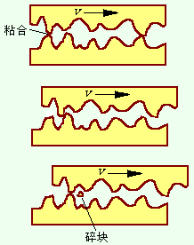
(1)粘着磨损
粘着磨损:两个金属表面的微凸部分在局部高压下产生局部粘结，使材料从一个表面转移到另一个表面或撕下作为磨料留在两个表面之间。
图 粘着磨损

Slide 34
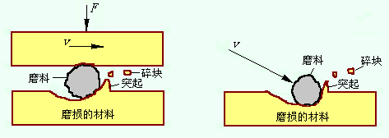
(2)磨料磨损
磨料磨损:配合表面之间在相对运动过程中，因外来硬颗粒或表面微突体的作用造成表面损伤的磨损。
图 磨料磨损

Slide 35
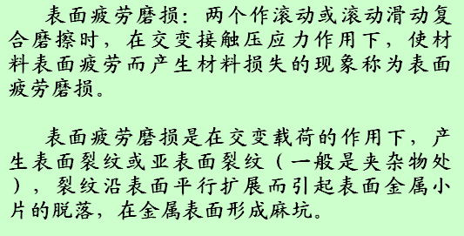
(3)表面疲劳磨损

Slide 36
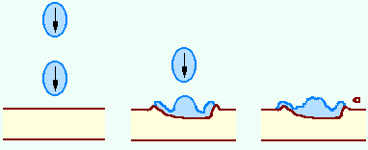
(4)冲刷磨损
固态颗粒
表面
图 冲刷磨损

Slide 37
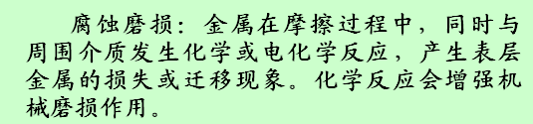
(5)腐蚀磨损

Slide 38
2.磨损失效的基本影响因素
(1) 摩擦副材质
摩擦副材料的互溶性；
摩擦副材料的表面处理情况；
材料表层组织；
结构缺陷。
(2)工况参数
包括接触应力、滑动距离和滑动速度、温度、介质条件与润滑等。

Slide 39
8.2.4 腐蚀失效
腐蚀：
是金属暴露于活性介质环境中而发生的一种表面损耗，它是金属与环境介质之间发生的化学和电化学反应的结果。
(1)均匀腐蚀
类型
(2)点腐蚀
(3)晶间腐蚀

Slide 40
(1)均匀腐蚀
腐蚀是整个表面均匀的发生。
(2)点腐蚀
腐蚀集中于局部，呈尖锐小孔，进而向深度扩成孔穴甚至穿透(孔蚀)。
(3)晶间腐蚀
腐蚀发生于晶粒边界或其旁边。
主要原因是晶界处化学成分不均匀。
(4)应力腐蚀

Slide 41
8.3 机械零件选材原则
机械零件选材的三个原则：
使用性能原则
工艺性能原则
经济性能原则
8.3.1 使用性能原则
使用性能：主要是指零件在使用状态下材料应该具有的机械性能、物理性能和化学性能。
零件的工作条件：
1.受力状况
2.环境状况
3.特殊要求

Slide 42
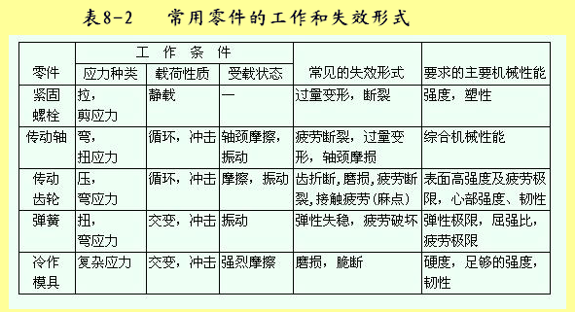
注意手册中材料性能的数据：
(1)材料的性能不但与化学成分有关，也与加工、处理后的状态有关。
(2)材料的性能与加工处理时试样的尺寸有关。
(3)材料的性能产生本身有一定的波动范围。

Slide 43
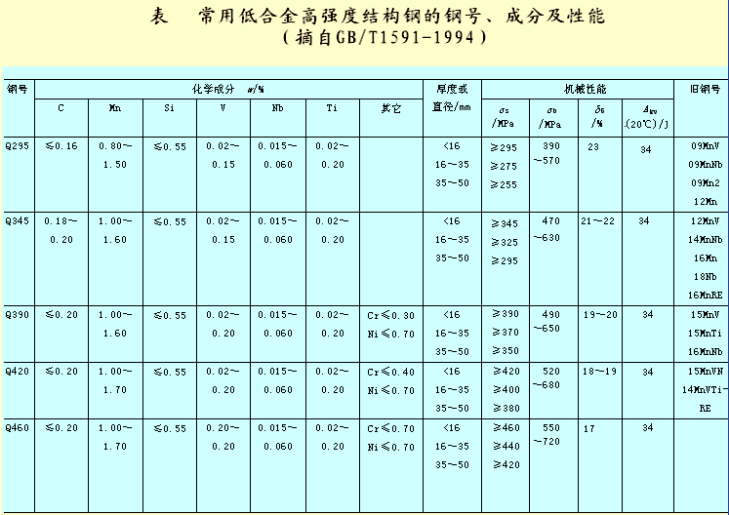

Slide 44
8.3.2 工艺性能原则
工艺性能：表示加工的难易程度。
1.金属材料的工艺性能
(1)金属材料的加工工艺路线

Slide 45
1.4
2.4
热处理
粗加工
半精加工
稳定化热处理或化学热处理
精加工
稳定化热处理
预成形加工
预热处理
铸锭、型材、粉末
零件
铸造：模铸、压铸
1
1
2
2
3
3
3
3
淬火、回火、时效硬化、化学热处理
塑性加工：锻造、挤压、冲压等
正火、退火
去应力退火
2
2
车、铣、刨等
3
3
精车、铣、粗磨
精磨、研磨
4
4
4
4
焊接
3
3
4
4
粉末冶金
4
图 金属材料的加工工艺路线
型材

Slide 46
①性能要求不高的零件
毛坯→正火或退火→切削加工→零件
1.4
预热处理
粗加工
预成形加工
铸锭、型材、粉末
零件
铸造：模铸、压铸
1
1
塑性加工：锻造、挤压、冲压等
正火、退火
车、铣、刨等
焊接
粉末冶金
上图中工艺路线1和4。
4
型材

Slide 47
②性能要求较高的零件
毛坯→预先热处理(正火或退火)→粗加工→最终热处理（淬火、回火；固溶时效或渗碳处理）→ 精加工→零件
图中工艺路线2和4。

Slide 48
2.4
热处理
粗加工
半精加工
预成形加工
预热处理
铸锭、型材、粉末
零件
铸造：模铸、压铸
2
2
淬火、回火、时效硬化、化学热处理
塑性加工：锻造、挤压、冲压等
正火、退火
2
2
车、铣、刨等
精车、铣、粗磨
焊接
4
4
粉末冶金
4
型材

Slide 49
③性能要求高的精密零件
毛坯→预先热处理(正火或退火)→粗加工→最终热处理（淬火、回火；固溶时效或渗碳处理）→半精加工→稳定化处理或氮化→零件
图中工艺路线3或4。

Slide 50
热处理
粗加工
半精加工
稳定化热处理或化学热处理
精加工
稳定化热处理
预成形加工
预热处理
铸锭、型材、粉末
零件
铸造：模铸、压铸
3
3
3
3
淬火、回火、时效硬化、化学热处理
塑性加工：锻造、挤压、冲压等
正火、退火
去应力退火
车、铣、刨等
3
精车、铣、粗磨
精磨、研磨
3
4
4
4
4
焊接
3
3
4
4
粉末冶金
4
型材
图中工艺路线3或4。

Slide 51
(2)金属材料的主要工艺性能
铸造性能、锻造性能、焊接性能、切削性能、热处理工艺性能

Slide 52
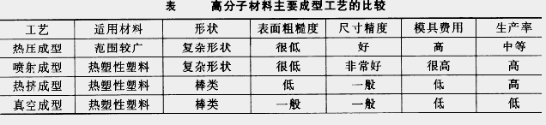
2.高分子材料的工艺性能
成型加工
有机物原料或型材
零 件
热压、注塑、热挤、喷射、真空成型
切削加工
热处理、焊接等
图 高分子材料的加工工艺路线

Slide 53
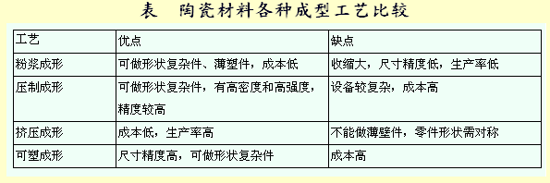
3.陶瓷材料的工艺性能
粉末(氧化物、碳化物、氮化物等)
成型加工
零 件
配料→
压制→
烧结→
磨削加工
热处理
图 陶瓷材料的加工工艺路线

Slide 54
8.3.3 经济性原则
1.材料的价格
2.零件的总成本
3.国家的资源

Slide 55

8.4 不同失效形式的选材分析
合理的选材方法应按不同的失效形式来分析。
8.4.1 弹性失效的选材分析
弹性失效是由过大的弹性变形引起的。按照虎克定律，单向受拉(或压)均匀截面的杆件，应力-应变关系可表达为：
在固定的外力作用下弹性应变取决于两个因素：
(1)物体截面积
(2)材料的弹性模量
式中：P为外加载荷；
A为杆的截面积；
E为弹性模量；
ε_{e}为弹性应变；
σ为弹性应力。
零件的截面积越大，材料的弹性模量越高，越不容易发生弹性变形失效。

Slide 56

8.4.2 过量塑性变形的选材分析
塑性变形是零件中的工作应力超过了材料屈服强度的结果。
受简单静载作用时，零件发生塑性变形的条件为：
式中：P为外加载荷；
A为杆的截面积；
许用应力[σ]一般应取小于材料的屈服强度应力。
式中：K为安全系数，数
值大于1。
零件选用屈服强度高的材料。

Slide 57
机械零件的选材与工艺路线安排部分的习题
颈缩
1．韧性断裂的宏观特征为（ ），微观特征有（ ）以及（ ）。
蛇行滑移和延伸
韧窝
断口平齐而光亮
2．脆性断口的宏观特征为（ ），且（ ），微观特
征是（ ）和（ ）。
与正应力相垂直
解理花样
沿晶断口
3．机械零件选材的最基本原则有：（ ） 、（ ） 、（ ）。
使用性能原则
工艺性能原则
经济性原则

Slide 58
微凸部分
4．两个金属表面的 （ ）在局部高压下产生局部（ ）使材料（ ）
或（ ）这一现象称为粘着磨损。
粘结
从一个表面转到另一个表面
撕下作为磨料留在两个表面之间
5．腐蚀失效包括：（ ）、 （ ）、
（ ）等。
均匀腐蚀
点腐蚀
晶间腐蚀
6．机械零件的使用性能指零件在使用状态下材料应该具有的（ ）、 （ ）和（ ）。
机械性能
物理性能
化学性能
7．零件选材的工艺性能原则系指材料的（ ） 应满足（ ）的要求。
工艺性能
生产工艺

Slide 59
8.一从动齿轮，用20CrMnTi钢制造，使用一段时间后齿轮严重磨损，如图所示
A点：碳质量分数为1.0 %，
组织为S+碳化物，
硬度为30HRC；
B点：碳质量分数为0.8%，组织为S， 硬度为26HRC；
C点：碳质量分数为0.2%，组织为F+S，硬度为86HRB。
据查，该批齿轮的制造工艺是：锻造→正火→机加工→渗碳→预冷淬火→低温回火→磨加工。试分析该齿轮失效的原因。

Slide 60
答： 表面所得的组织不正确、硬度没达要求。
淬火+低温回火应得到的组织为：
表面：回火M+A’+合金渗碳体。硬度60HRC～62HRC
而现在表面的组织为S+碳化物，硬度为30HRC，这说明渗碳后淬火不正确，取出工件在空气中停留时间过长。淬火变成了正火。

Slide 61
9.一尺寸为直径30mm×250mm的轴，用30钢制造，经高频表面淬火（水冷）和低温回火，要求摩擦部分表面硬度达到50HRC-55HRC,但使用过程中摩擦部分严重磨损。试分析失效原因，并提出解决问题的办法。
答：失效原因：30钢碳质量分数为0.3%,该钢经表面淬火+低温回火后硬度达不到要求，因为碳质量分数太低。
解决办法一：表面渗碳，然后表面淬火+低温回火。
解决办法二：采用45钢。

Slide 62
10.什么是弹性畸变失效？
11. 某工厂用T10钢制造钻头，给一批铸铁件打直径10mm的深孔，但打几个孔后钻头即很快磨损。据检验，钻头的材质、热处理、金相组织和硬度都合格。分析失效的原因，提出解决问题的方案。

Slide 63
第8章 结束

